Slide 1
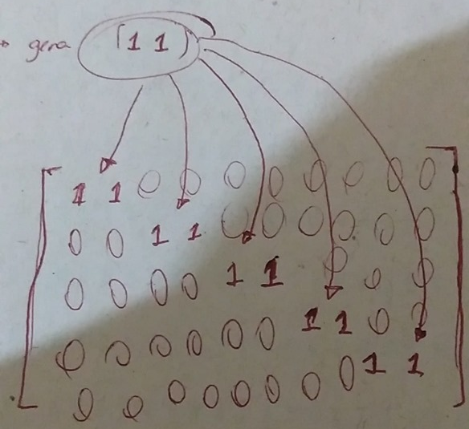
Exemplo de utilização de produto tensorial
A partir de uma matriz 1x2
[ 1 1 ]
Criar uma matriz 5x10 de acordo com a imagem ao lado

Slide 2
Outra resposta (utilizando for)
x <- c(1,1)
n <- length(x)
k <- 5
res <- matrix(0, ncol = k * n, nrow = k)
for (i in 1:k){
res[i,((i - 1)*n + 1):(i*n)] <- x
}

Slide 3
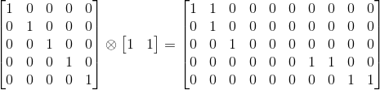
Solução (usando R)
A <- t(c(1,1))
diag(tamanho) %x% A
%x% é o produto de kronecker

Slide 4
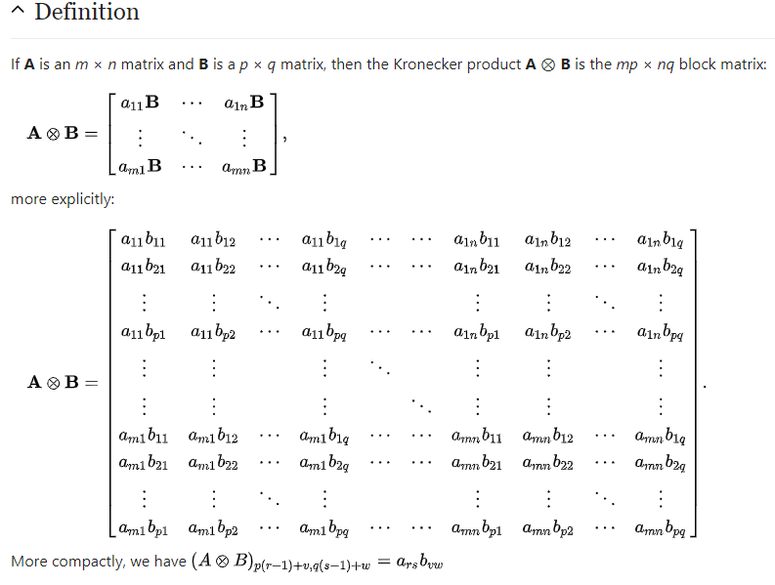

Slide 5
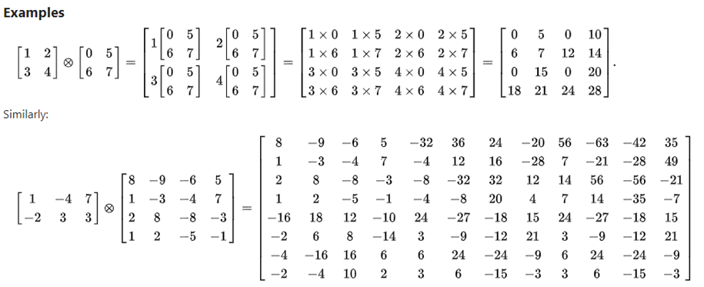

Slide 6

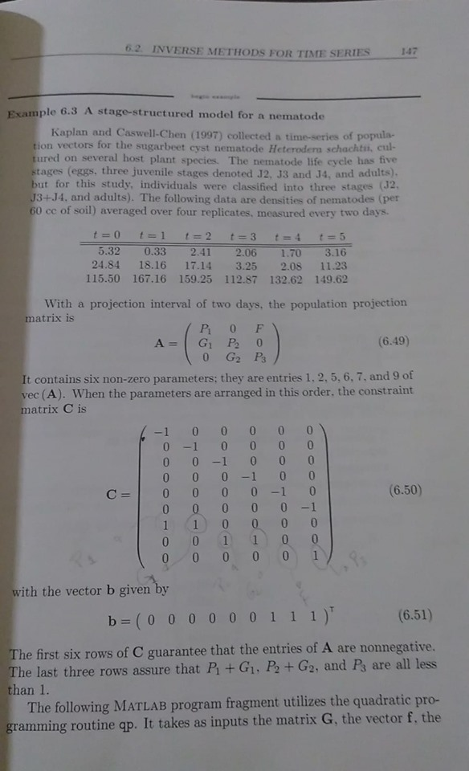
Aplicação
Otimização por mínimos quadrados para estimar parâmetros demográficos em populações animais e humanas.

